Slide 1
Okul Öncesine yönelik bir drama etkinliği-2 kolları ayaklarında bay fi’nin klarneti
Dr. Öğretim Üyesi Gökçe Karaman Benli

Slide 2
Etkinlik Türü
Drama (Büyük Grup Etkinliği)

Slide 3
Drama Teknikleri
Dramatizasyon
Rol Oynama

Slide 4
Kazanım ve Göstergeler
Bilişsel Gelişim Alanı
BG K1 Nesne / durum / olaya dikkatini verir.(G:Dikkat edilmesi gereken nesne, durum ve olaya odaklanır.)
BG K17 Neden-sonuç ilişkisi kurar. (G: Bir olayın olası nedenlerini söyler. Bir olayın olası sonuçlarını söyler.)
BG K19 Problem durumlarına çözüm üretir. (G: Problemi söyler. Probleme çeşitli çözüm yolları önerir.)

Slide 5
Kazanım ve Göstergeler
Dil Gelişim Alanı
DA K6 Sözcük dağarcığını geliştirir. (G: Dinlediklerinde yeni olan sözcükleri fark eder.)
Sosyal ve Duygusal Gelişim Alanı
SDG K3 Kendini yaratıcı yollarla ifade eder. (G: Duygu, düşünce ve hayallerini özgün yollarla ifade eder.)

Slide 6
Kazanım ve Göstergeler
Motor Gelişim Alanı
MG K1 Yer değiştirme hareketleri yapar. (G: Isınma ve soğuma hareketlerini bir rehber eşliğinde yapar. Yönergeler doğrultusunda yürür.)
MG K5. Müzik ve ritim eşliğinde hareket eder. (G: Bedenini, nesneleri ve vurmalı çalgıları kullanarak ritim çalışması yapar.)

Slide 7
Materyaller
Gülay Gül’ün yazdığı ve Buket Topakoğlu’nun resimlediği Yapı Kredi Yayınlarından çıkan Kolları Ayaklarında Bay Fi’nin Klarneti isimli resimli öykü kitabı
Her çocuk için birer arı şapkası
Eğer bulunabiliyorsa beş farklı müzik aleti (içlerinden biri klarnet) eğer gerçekleri bulunamazsa görselleri (Ben davul, marakas, gitar, kastanyet ve klarneti seçtim)
Kırmızı uzun ve kalın bir ip
Ercan Mertoğlu Hocamızın « Arı » şarkısı
Eğer müzik aletlerinin gerçekleri bulunamazsa ritim tutma bölümü için ritim çubukları (Çocuklar için ikişer tane dilbaz da olabilir.)
Her çocuk için bir A4 kağıdı ve pastel boyaları

Slide 8
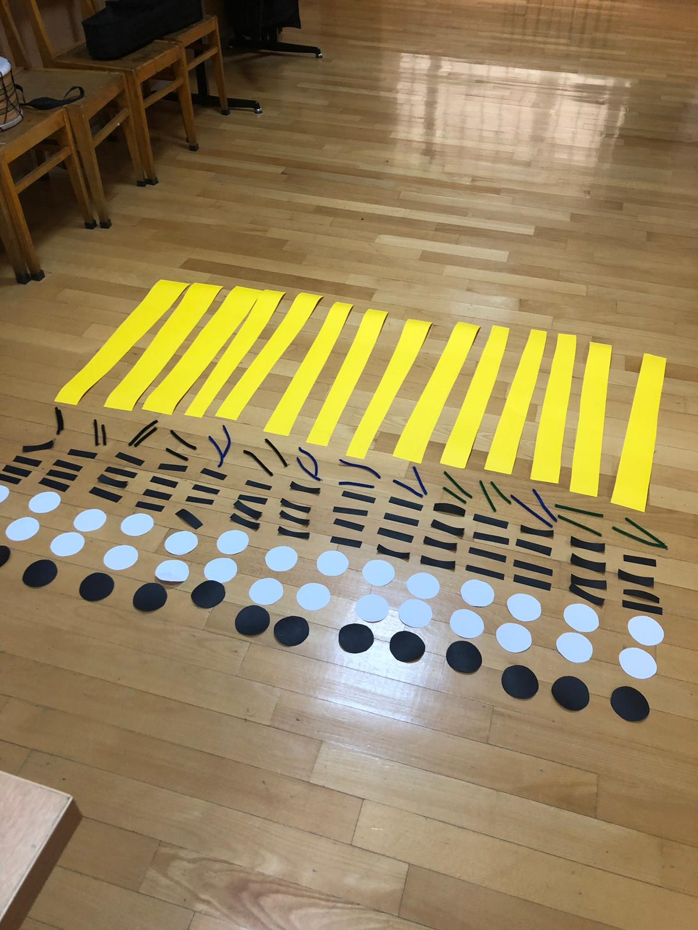
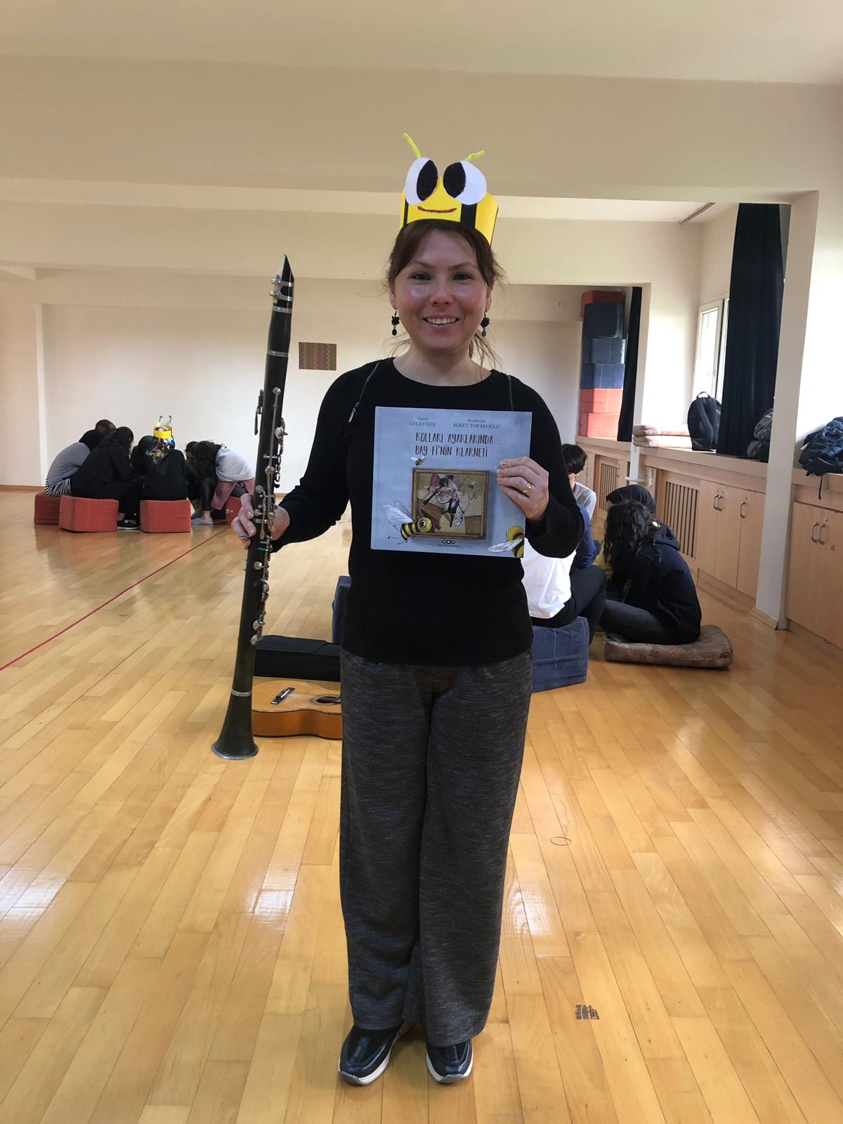
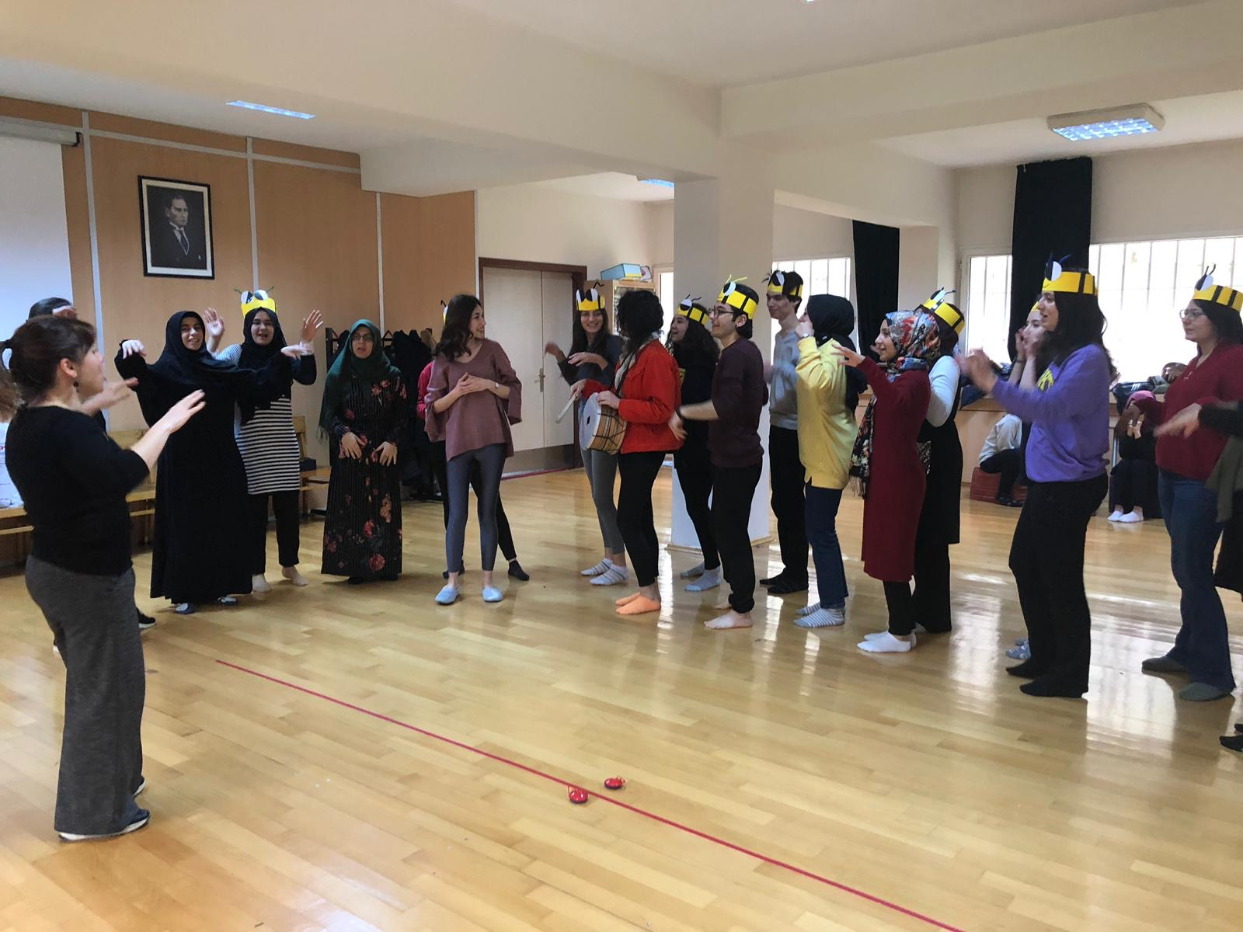
Materyallerden Örnek Görseller
Şapkalarınızı çocuklarla yapabilirsiniz.

Slide 9
Sözcükler
Klarnet,
Gitar
Kastanyet
Davul
Marakas (Bu müzik aletleri öğretmenin seçimine göre değişebilir.)

Slide 10
Kavramlar
Hızlı-yavaş

Slide 11
Öğrenme Süreci / Yaş Grubu: (60-72 aylık)
ISINMA: Öğretmen çocuklara arı figürlü şapkalar dağıtır ve ‘’Hepimiz birer arıyız, şimdi ormana gidip bal toplayacağız’’ der.
Çocuklar el ele tutuşup bir çember oluştururlar. Arı şarkısı açılır ve şarkı eşliğinde çemberi bozmadan hep birlikte arı dansı yapılır.
Şarkının bitiminde öğretmen sınıfın ortasına çekilmiş kırmızı şeridin/ipin üzerine davul, marakas, gitar, kastanyet ve klarneti aralıklı bir şekilde koyar. Ardından öğretmen kraliçe arı olur ve çocuklardan ikişerli eş olup arka arkaya dizilmelerini ister ve çocuklar müzik aletleri tanıtılıncaya kadar beklerler.
İkişerli sıra olunduktan sonra Arı şarkısı eşliğinde yerdeki müzik aletleri sırayla tanıtılır. Tanıtma sırasında beş müzik aletinin özellikleri kısaca anlatılır. Bu süreçte kırmızı ip bir uyarıcıdır ve sırayla müzik aletlerinin aralıklı bir şekilde dizilmesine dikkat edilir.
Davul: Vurmalı bir müzik aletidir. Davulu güzel çalabilenlere de davulcu deriz.
Marakas: İçi oyuk olan ve gövdesinde bulunan parçalar sayesinde sallayınca ses çıkaran müzik aletidir.
Gitar: Parmak veya penayla çalınan, sekiz sayısına benzeyen, yan kısımları oval, telleri olan bir müzik aletidir.
Kastanyet: İsveç ve Portekizler tarafından sıklıkla kullanılır. Birbirine iple bağlı iki oval tahta ya da kalın plastikten yapılmış dairenin birbirine değdirilmesiyle ses çıkaran müzik aletidir.
Klarnet: Genellikle abanoz isimli bir ağaçtan yapılan üflemeli bir müzik aletidir. Abanoz sert ve dayanıklı bir ağaçtır.
Öneri: Yukarıdaki müzik aletlerinin bazıları yerine çocukların hiç bilmedikleri lir, arp ve timpaniyi de kullanabilirsiniz.

Slide 12
ISINMA
Müzik aletlerinin tanıtımı ardından (bu süreç çok uzun sürmemeli ama tane tane müzik aletleri gerçekleri / görselleri varsa yanlarına gidilerek ve kırmızı ip üzerinden havaya kaldırılıp çocuklara gösterilerek tanıtılmalıdır.)
Önce her ikişerli grup beş müzik aletinin de görsellerinin ya da gerçeklerinin olduğu kırmızı ip üzerinden bir kez daha Arı müziği eşliğinde daha yakından görebilmek için ilerlerler.
Öğretmen çocuklara beşerli grup olacak şekilde istedikleri müzik aletini seçmelerini ve kırmızı ipte o yere oturmalarını ister. Çocuklar müzik aletlerinin sayısına göre 5 gruba ayrılır.
Çocuklardan Arı şarkısının ‘’vız diye vız diye vız diye uçarım, cıs diye cıs diye cıs diye sokarım’’ kısmını ellerindeki müzik aletlerini kullanarak ritimli bir şekilde hızlı ve yavaş yönergelerine uyarak söylemelerini ister. Burada amaç, müzik aletlerine dokunabilmelerini ve nasıl çalındıklarına ilişkin fikir sahibi olmalarını sağlamaktır.
Her bir grup müzik aletiyle şarkıyı söyledikten sonra orkestra birleşip beraberce şarkıyı söylerler.
Eğer müzik aletlerinin görselleri varsa yani gerçekleri yoksa her gruba ritim çubukları dağıtılarak bu süreç ilerler.

Slide 13
CANLANDIRMA:
«Kolları Ayaklarında Bay Fi’nin Klarneti» isimli resimli öykü kitabı kullanılır.
Öğretmen öncelikle kitabı tanıtır. Kitap okunurken çocuklardan biri Bay Fi’yi canlandırmak için seçilir. Diğer çocuklar ise Bay Fi’nin arılarını canlandırırlar.
Canlandırma sırasında materyallerden de yararlanılır(klarnet vs). Arılar Bay Fi’nin klarnetine bal yaparlar ve aralarında anlaşmazlıklar başlar. Yani öğretmen kitabı okurken çocuklar canlandırmaları için yönlendirilir.
Öğretmen ‘’Bay Fi arılardan kurtulmak için neler yapabilir? ’’ gibi sorularla bir yandan da problem durumu yaratıp çözüm bulmalarını ister.
Kitabın sonunda Bay Fi ile arılar anlaşmaya varırlar ve Bay Fi’nin müzikalini dinlemeye giderler.
Öneri: Bu kitap uzun bir kitaptır. Bazı bölümler okunmaz kısaca anlatılarak süre kısaltılabilir. Bu yüzden öğretmenin kitaba çok hakim olması gerekir.

Slide 14
DEĞERLENDİRME:
Çocuklarla çember olunur. Bay Fi’nin arıları olarak klarnetin kovan olmaya uygun olmadığı, klarnetin dışında başka nereye kovanlarını yapmak istedikleri sorulur.
Verilen boş kâğıtlara boya kalemleri ile bal yapmak istedikleri yerleri resmetmeleri istenir.
Çocuklar resimlerini sırasıyla arkadaşların anlatırlar ve kâğıtlarını sınıfın ortasındaki kırmızı şeridin yanına sıralarlar ve her çocuk klarnet yerine arıların bal yapması için ne çizdiklerini söylerler.
Ardından Bay Fi’nin müzik yapmasına yardımcı oldukları için çocuklara neler hissettikleri sorulur, yanıtları dinlenir ve süreç sonlandırılır.

Slide 15
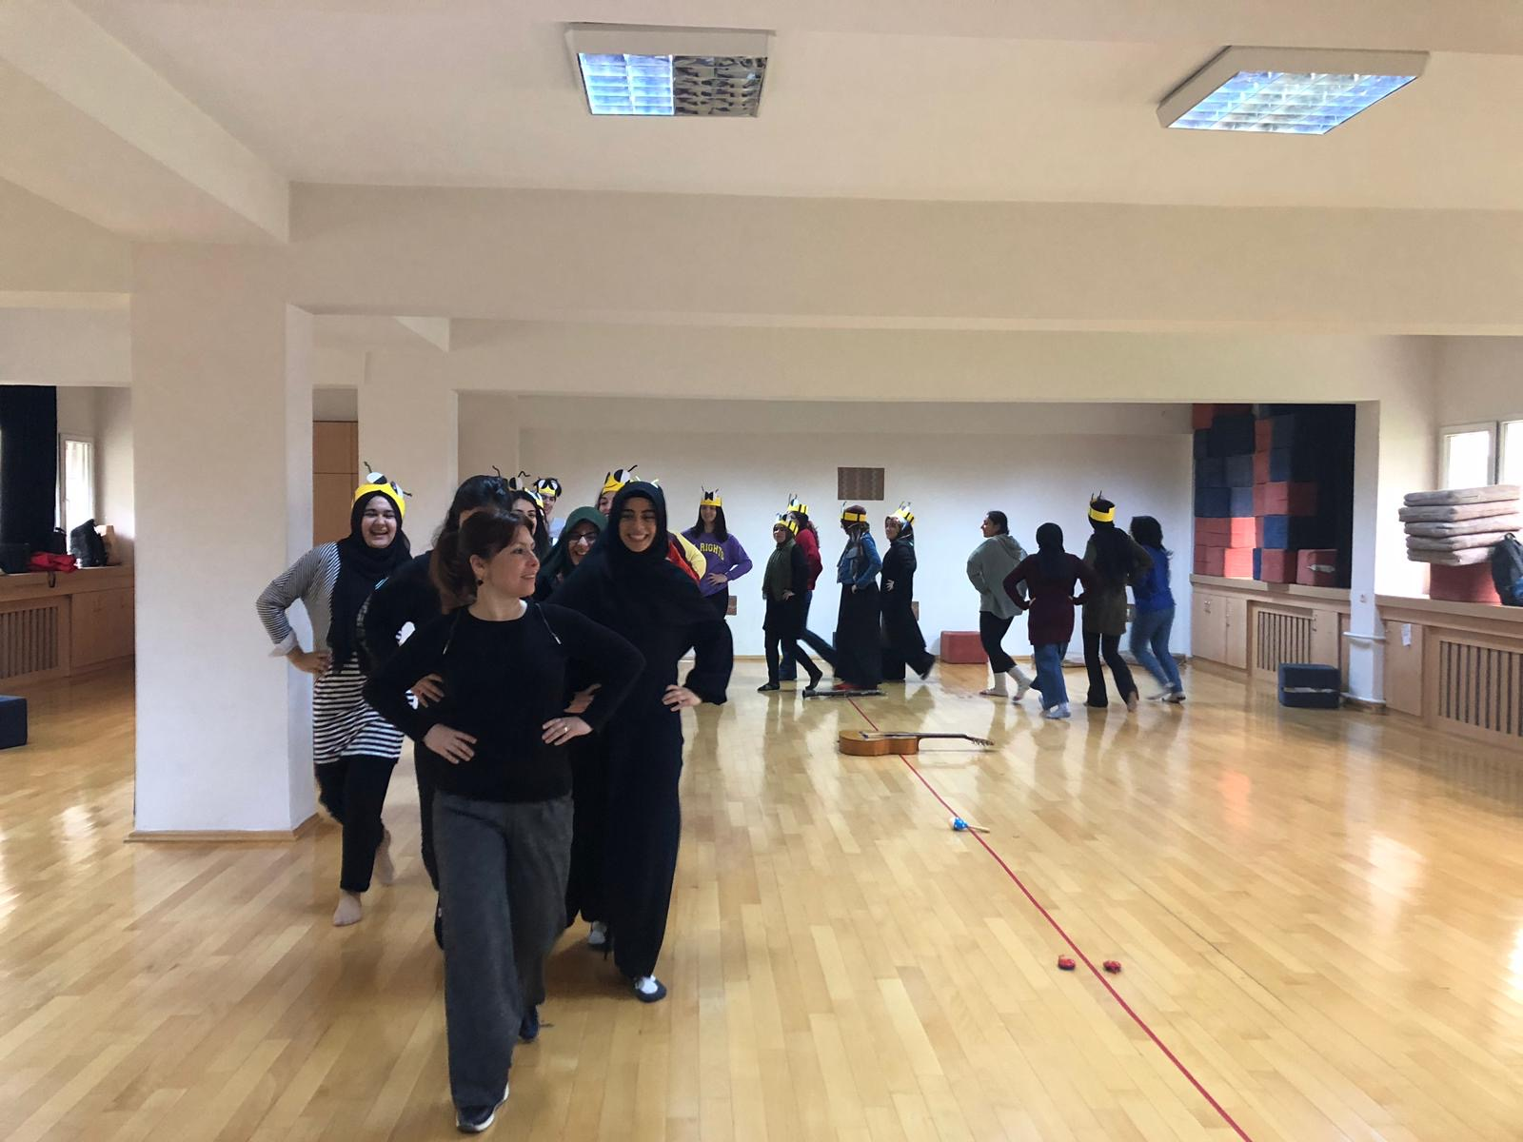
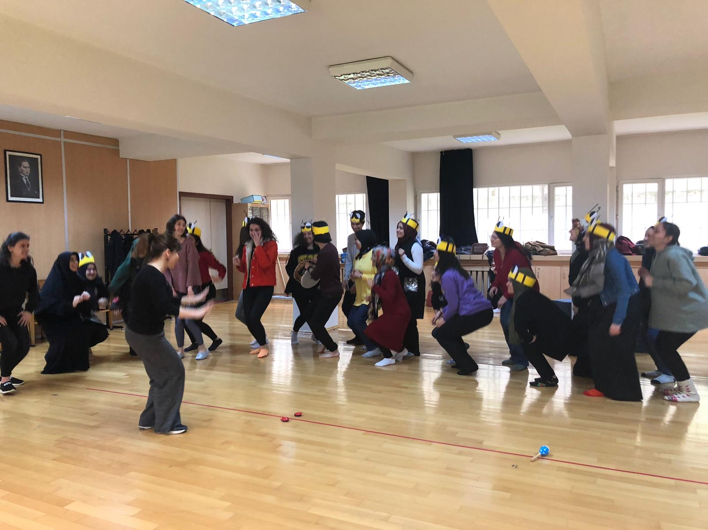
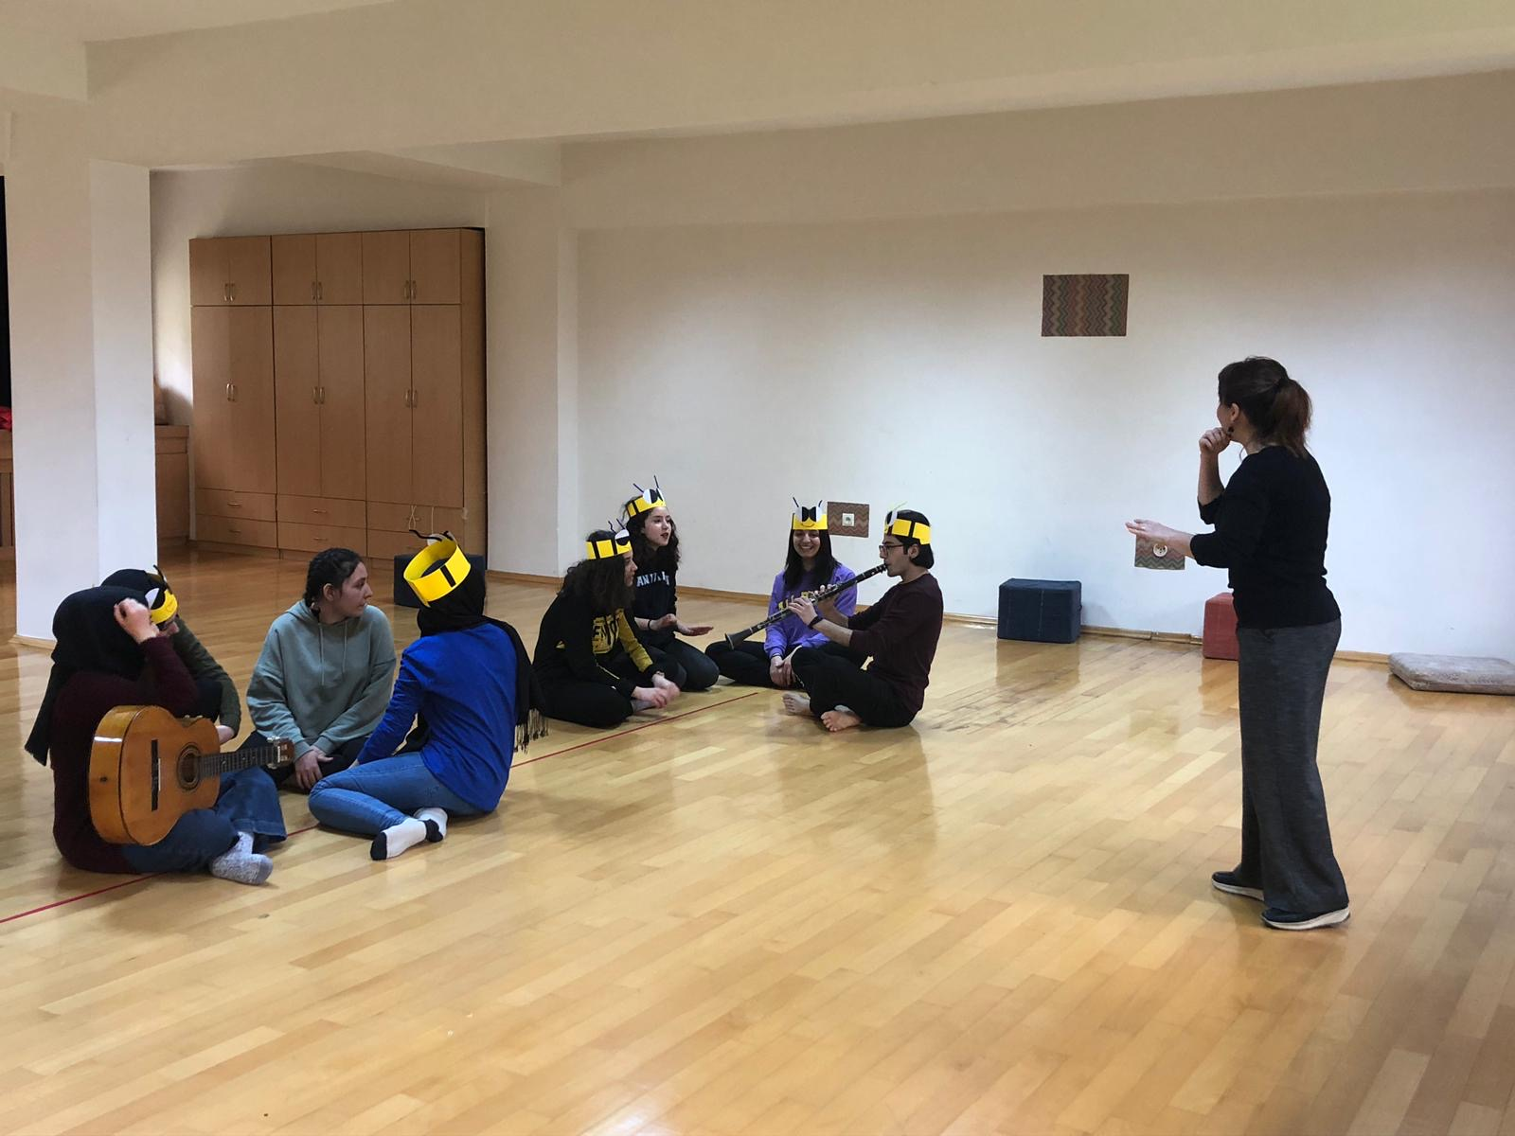
Geçen Senelerden Uygulama Fotoğrafları

Slide 16
Dramatizasyon Tekniğiyle Kullanılabilecek Çocuk Kitapları
Kitap İsmi | Yazar-Çizer-Çeviren | Yayınevi | Yaş Grubu | Konu/Konular | Çocuklarla Çalışılabilecek Sözcükler ve Kavramlar
Ağaca Tırmanan İnek EKOP’a uygundur | Gemma Merino Ç.Melike Hendek | Pearson | 3-6 | Farklılıklara Saygı, Sevgi, Hoşgörü | Hayal Kurmak, Meraklı, İmkansız, Taze
Atık Mı? Hiç Dert Değil! EKOP’a uygundur | Davit Morichon | Tübitak | 3-6 | Atık, Geri dönüşüm | Dert Etmek, Gurur Duymak, Sızıntı, Roket, Pil, Denizaltı, Çukur-Derin
Ateşim Çıktı EKOP’a uygundur | Ayla Çınaroğlu-Mustafa Delioğlu | Yapı Kredi Yayınları | 5-8 | Hasta olan bir çocuğun ve çevresindekilerin davranışları | Ateşin çıkması, geniz, hapşırmak, nane, zencefil, sıcak-soğuk
Babamın Battaniyesi EKOP’a uygundur | Sara Şahinkanat Resimleyen: Ayşe İnan | YKY | 5-8 | Babalarının battaniyesiyle neşeli vakit geçiren iki kardeşin mutlu anları | Battaniye, muzip, şaka, çadır, Kızılderili, kıkırdamak, abur cubur, hamak, kulak kabartmak, kafadar, itfaiyeci, branda, dil dökmek,

Slide 17
Dramatizasyon Tekniğiyle Kullanılabilecek Çocuk Kitapları
Kitap İsmi | Yazar-Çizer-Çeviren | Yayınevi | Yaş Grubu | Konu/Konular | Çocuklarla Çalışılabilecek Sözcükler ve Kavramlar
Bekçi Amos’un Hastalandığı Gün EKOP’a uygundur | Philip C. Stead Erin E. Stead Esin Uslu | Yapı Kredi Yayınları | 4-7 | Dostluk Sevgi Arkadaşlık | Hayvanat Bahçesi, Dost, Satranç
Bir Dostluk Masalı EKOP’a uygundur | Susana ısern Marco Soma Seçil Kıvrak | Uçanbalık yayınları | 3-6 | Sevginin Gücü | Yardımlaşma, Sorumluluk almak, Arkadaşlık, Sevgi, Dost, Postacı, Mektup, Arı kovanı, Diken, Hediye etmek,
Canım Arkadaşlarım EKOP’a uygundur | Kerstın Schoene Çeviren: Yasemin Kılınç | YKY | 3-6 | Arkadaşlık, fedakarlık yapmak ve yardımlaşmak | Yer, süzülmek, tepe, yüksek, yığın, kule
Farklı Ama Aynı EKOP’a uygundur | Feridun Oral | YKY | 3-6 | Farklılıklara Saygı ve Yardımseverlik | Sürü, oğlak, otlak, heybe, farklı- aynı, tekerlekli sandalye
Fırçalar Yarışıyor | Servet Bal Belma Tuğrul | Espilon Yayıncılık | 3-6 | Fırça türleri | Yarışma, anons, jüri, orkestra, temizlik

